Slide 1
Гражданин – человек свободный и ответственный

Slide 2
1. В каких значениях употребляется слово «гражданин».

Slide 3
2. На какие группы принято делить права и свободы человека и граждан в современном мире.

Slide 4
3. Верны ли следующие суждения о понятии «гражданин»? А) гражданин – это житель страны, имеющий права гражданства. Б) Гражданин – это человек с его правами, свободой и ответственностью.

Slide 5
4. Какая ответственность возлагается на гражданина?

Slide 6
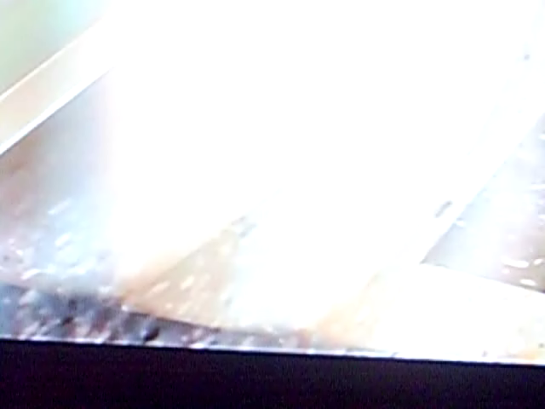

Slide 7
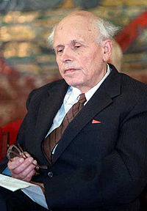
Андрей Дмитриевич Сахаров

Slide 8
Нобелевская Премия мира «За бесстрашную поддержку фундаментальных принципов мира между людьми и мужественную борьбу со злоупотреблением властью и любыми формами подавления человеческого достоинства».

Slide 9
«О РАДИОАКТИВНОЙ ОПАСНОСТИ ЯДЕРНЫХ ИСПЫТАНИЙ» 1958 год
Для человека | Для человечества

Slide 10
«Совесть современного ученого не может делать отличия между страданиями его современников и страданиями отдаленных потомков».

Slide 11
«Размышления о прогрессе, мирном сосуществовании и интеллектуальной свободе» 1968 год

Slide 12
О чем идет речь в двух основных тезисах?

Slide 13
Какие новые направления правозащитной деятельности Сахарова А.Д. вы увидели?

Slide 14
I группа – «Памятная записка» 1975 год. II группа – «Открытое письмо об Афганистане» 1980 год

Slide 15
Благодаря подвигу жизни Сахарова мы можем сказать: даже один гражданин в поле – воин!

